Slide 1
TAĦRIĠ DWAR PRATTIĊI TAJBA KIF JITBATTLU L-BASKTIJIET

Slide 2
PREAMBOLU (GĦALL-GĦALLIEM)
Bħala parti mill-pass tal-edukazzjoni fl-implimentazzjoni tal-Prattiċi Tajba ta’ NEPSI,
NEPSI żviluppat sett ta’ riżorsi edukattivi.
Kull pakkett ta’ Taħriġ bil-PowerPoint ikopri tema rilevanti għall-ħaddiema madwar l-industriji kollha li jużaw materjali li fihom is-silika kristallina. Il-pakketti jipprovdu informazzjoni dwar ir-riskji għall-esponiment tat-trab relatati mat-tema u l-prattiċi u l-miżuri tajbin disponibbli biex dawn jitnaqqsu. L-għan tat-taħriġ huwa biex jinforma u jeduka lill-ħaddiema sabiex jgħinhom jużaw
il-miżuri ta’ kontroll b’mod effettiv u jnaqqas l-esponiment tagħhom għas-silika kristallina respirabbli (RCS) fuq il-post tax-xogħol.
Uża l-mudell vojt kif ukoll il-placeholders biex iżżid informazzjoni addizzjonali ma’ dan il-pakkett
ta’ taħriġ, kif meħtieġ.

Slide 3
JEKK JOGĦĠBOK INNOTA
L-informazzjoni f’dan it-taħriġ bil-PowerPoint huwa ta’ natura konsultattiva u b’kontenut ta’ informazzjoni. Dan mhuwiex standard jew regolament, u lanqas joħloq obbligazzjonijiet ġodda legali jew ibiddel obbligazzjonijiet eżistenti maħluqa mill-leġiżlazzjoni jew mill-politika tas-saħħa.

Slide 4

INTRODUZZJONI
Hija priojorità li titgħallem tipproteġi lilek innifsek kontra perikli tas-saħħa relatati max-xogħol.
F’dan it-taħriġ, inti ser titgħallem dwar:
Ir-riskji marbuta mat-tbattil tal-basktijiet
Gwida speċifika u prattiċi tajba meta tbattal basktijiet żgħar u goffi
Test biex jimtela mill-għalliem - jekk inti żidt slajd pesonalizzat, daħħal ħarsa qasira tal-materjal
tal-kuntest
Notes:
Esponiment eċċessiv għas-silika kristallina respirabbli (RCS) tista’ twassal għal problemi serji tas-saħħa għall-ħaddiema fit-tul. Għal din ir-raġuni, huwa importanti li l-ħaddiema kollha jkunu konxji tal-prattiċi tajba li jillimitaw jew li jeliminaw l-esponiment għat-trab tas-silika”.
Dan it-taħriġ jipprovdi gwida dwar it-tbattil ta’ basktijiet żgħar u goffi għal materjali li jkun fihom is-silika tal-kristallina.

Slide 5

TEKNIKI GĦALL-KONTROLL TAT-TRAB
IĠJENE TAJBA /
ŻAMMA TAD-DAR
Il-ħasil tal-ħwjjeġ tax-xogħol
u it-tiġbid bil-vakum tat-trab li jiġi prodott minn proċessi jwaqqfu t-trab milli jakkumula tul iż-żmien - post tax-xogħol nadif huwa wieħed sigur
ILMA
Iż-żamma ta’ proċessi niedja tipprevjeni li t-trab jidħol
fl-arja billi jinqabdu l-partikli bl-ilma
Il-proċessi tat-tbattil tal-basktijiet huma mgħejuna permezz ta’ għeluq, estrazzjoni/ventilazzjoni u PPR, li huma tlieta minn ħames tekniki ewlenin
tal-kontroll tat-trab.
TAGĦMIR PROTETTIV
Il-PPE (p.e. l-maskri tal-wiċċ) jipproteġu l-ħaddiema mit-trab meta l-miżuri l-oħra kollha ta’ kontroll ma jkunux biżżejjed biex tikkontrolla l-esponiment għar-riskji
GĦELUQ
Meta proċessi li jipproduċu l-RCS isiru f’ambjent magħluq jipprevjeni
l-esponiment għat-trab
fis-sors
ESTRAZZJONI / VENTILAZZJONI
L-RCS jinqabad fis-sors qabel ma aħna niġu esposti għalih, u nbiddlu l-arja kontaminata b’arja nadifa.

Slide 6


IR-RISKJI MINN DIN L-ATTIVITÀ
Din l-attività tista’ ġġib ħafna trab
Esponiment fit-tul għal livelli għolja ta’ RCS jista’ jikkawża mard tal-pulmun li jiddiżabilita
Huwa importanti li nipproteġu lilna nfusna
mill-esponiment ta’ dan it-trab fl-arja kuljum.
Meta llum insegwu prattiċi tajba, nipproteġu
lis-saħħa tagħna għall-futur.
Kif tixtieq tqatta’ l-pensjoni?
Notes:
Proċessi tat-tbattil tal-borża u l-użu mhux kif suppost ta’ kif jitbattlu l-boroż jista’ jwassal għal livelli sostanzjali ta’ esponiment għat-trab. Għal din ir-raġuni, prattiċi tajbin relatati ma’ kif jitbattlu l-boroż jeħtieġ li jiġu segwiti. L-użu ta’ stazzjonijiet awtomatiċi jew semi-awtomatiċi fejn jitbattlu l-boroż huwa rakkomandat għat-tbattil ta’ boroż żgħar.

Slide 7

KIF IT-TBATTIL TAL-BOROŻ JIĠĠENERA L-RCS
It-tbattil tal-boroż jikkawża t-trab li jidħol fl-arja meta l-kontenut joħroġ mill-borża
It-tbattil malajr ta’ borża jiġġenera ħafna trab, inaqqas il-kwalità tal-arja u jesponi potenzjalment lill-ħaddiema għall-RCS
Materjali fini, xotti, f’forma ta’ trab jiġġeneraw
l-iktar trab li jispiċċa fl-arja waqt li jintmessu.
Dan il-pakkett ta’ taħriġ ikopri żewġ tipi ta’ boroż
li jeħtieġu miżuri differenti sabiex jintmessu
b’mod sigur.
Notes:
Proċessi tat-tbattil tal-boroż u mess mhux kif suppost tal-boroż vojta jistgħu jwasslu għal livelli sostanzjali ta’ esponiment għat-trab. Għal din ir-raġuni, prattiċi tajbin relatati mat-tbattil jeħtieġ li jiġu segwiti. L-użu ta’ stazzjonijiet awtomatiċi jew semi-awtomatiċi fejn jintremew il-boroż huwa rakkomandat għat-tbattil ta’ boroż żgħar.

Slide 8
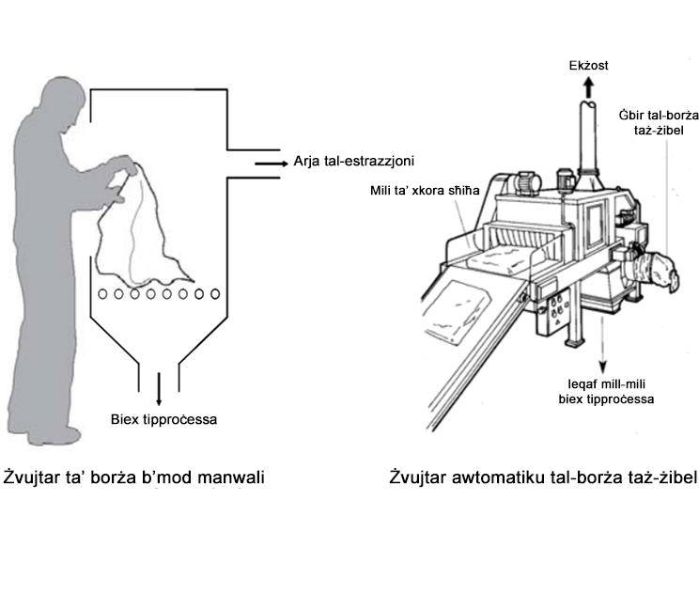
BOROŻ ŻGĦAR
Sabiex nimminimizzaw il-ġenerazzjoni tat-trab meta jitbattlu l-boroż:
Uża’ ta’ stazzjonijiet awtomatiċi jew semi-awtomatiċi tat-tbattil
tal-boroż meta possibbli.
Jekk il-proċess ma jistax jiġi awtomatizzat, jeħtieġ li jseħħ
fl-għeluq. Uża stazzjoni manwali fejn jitbattlu l-boroż b’tagħmir
ta’ ventilazzjoni għall-ekżost, jekk disponibbli.
Żerżaq il-kontenut tal-borża bil-mod, bit-tarf miftuħ iħares ’il barra.
Iftaħ il-boroż vojta fiż-żona tal-estrazzjoni.
Ilbes il-PPE meta kontrolli oħra ma jkunux disponibbli.
Armi l-boroż vojta fi xkora kbira tal-plastik. Tħallhijiex timtela żżejjed. Issiġilla l-ixkora qabel ma tarmiha.
Notes:
Għalkemm mhux dejjem meħtieġ, l-użu ta’ stazzjonijiet awtomatiċi jew semi-awtomatiċi għar-rimi tal-boroż huwa rakkomandat sabiex jitnaqqas l-iżball mill-bniedem kif ukoll jitnaqqsu l-ġrieħi.
It-tgħaffiġ ta’ borża joħloq ħafna trab. Il-ħaddiema għandhom jiftħu l-boroż vojta fiż-żona tal-estrazzjoni.
Meta jitbattal il-kontenut ta’ borża żgħir, assigura li t-tarf miftuħ ikun qed iħares ’il barra. Sabiex tipprevjeni kompletament il-ġenerazzjoni tat-trab, żvojta l-borża fi xkora kbira tal-plastik li tkun mgħejuna u miżmuma miftuħa minn frejm tal-metall.

Slide 9
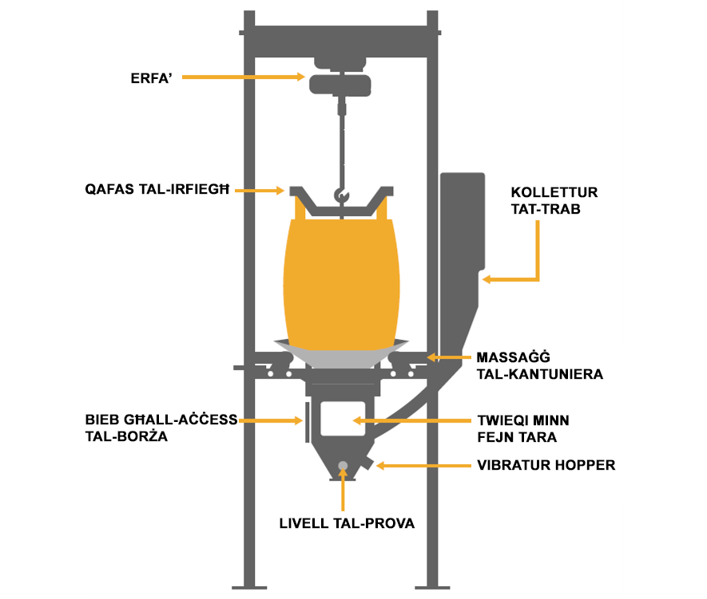
BOROŻ GOFFI (BOROŻ KBAR)
Sabiex titnaqqas il-ġenerazzjoni tat-trab meta jitbattlu l-boroż:
Uża’ stazzjonijiet awtomatiċi tat-tbattil tal-boroż fejn possibbli. Huma jipprovdu siġill tajjeb u għandhom sistemi biex jaqbdu t-trab u biex jikkontrollaw il-fluss tal-materjal.
Uża’ l-PPE meta tiftaħ jew tqatta’ boroż goffi manwalment.
Tikkumpressax manwalment il-boroż vojta. Poġġiehom
fi xkora kbira tal-plastik. Tħallihijiex timtela żżejjed. Issiġilla
l-ixkora qabel ma tarmiha.
Notes:
Boroż goffi huma iktar kost-effettivi u aħjar għall-ambjent milli meta tuża’ ħafna boroż żgħar. Boroż goffi jista’ jkollhom materjal daqs pallett mimli bil-boroż żgħar. Minħabba f’hekk, meta mimlija, dawn ikunu tqal wisq biex jiġu mmaniġjati mingħajr l-assistenza ta’ magna.
Meta tbattal il-kontenut ta’ borża goff billi taqta’, huwa rakkomandat il-PPE.

Slide 10

X’GĦANDEK U X’ M’GĦANDEKX TAGĦMEL META ĠENERALMENT TIŻVOJTA L-BORŻA
X’GĦANDEK TAGĦMEL
Assigura li s-sistemi tal-estrazzjoni tat-trab qed jaħdmu sew
Fittex għal sinjali ta’ ħsara jew ta’ funzjoni baxxa u irrapporta l-ħsara
Ilbes il-PPE (maskra għat-trab) jekk ma jkunx hemm l-ebda kontrolli oħra tat-trab disponibbli
Ħu ħsieb kwalunkwe tixrid immedjatament, uża l-vakum jew tindif
bl-imxarrab
X’M’GĦANDEKX TAGĦMEL
Tarmix il-kontenut ta’ boroż żgħar malajr ħafna
Tħallix il-kontenituri taż-żibel ifuru
Tnaddafx billi tuża’ braxx xotta jew arja kumpressata
Notes:
Qabel ma tibda l-proċess biex tiżvojta borża, assigura li kemm is-sistema tal-ventilazzjoni u tal-estrazzjoni qegħdin jaħdmu. Jekk tissuspetta li hemm problema, ikkuntattja l-maniġer tal-post. Kun żgur li tiċċekkja għal fatturi esterni, bħal kurrenti tal-arja li jista’ jkollhom impatt kbir fuq is-sistema tal-ventilazzjoni.
Meta disponibbli, uża tagħmir li jgħinek sabiex tnaqqas l-iżball uman u l-ġrieħi. Qatt timla l-boroż iżżejjed sabiex tevita tixrid li jista’ joħloq iktar perikli. Jekk iseħħ it-tixrid, ħu ħsiebhom immedjatament billi tuża’ metodi mxarrba jew xotti.

Slide 11
SLAJD VOJTA
Uża’ din is-slajd biex toħloq materjal ta’ taħriġ personalizzat u speċifiku għall-ambjent/kuntest
tax-xogħol.
Biex tbiddel l-istampa, ikklikkja bil-lemin >
biddel l-istampa > mill-fajl.
Sabiex toħloq iktar slajds, ikklikkja t-tab
‘New Slide’ (Slajd Ġdida) hawn fuq.

Slide 12
KONKLUŻJONI
L-iżvujtar ta’ borża jisa’ jikkawża l-esponiment għal RCS. Sabiex tipproteġi saħħtek, ftakar:
Iċċekkja li s-sistemi tal-ventilazzjoni u tal-estrazzjoni huma mixgħula (jekk disponibbli)
Dejjem uża assistenza minn magna jekk disponibbli
Armi boroż vojta bil-galbu ħalli titnaqqas
il-ġenerazzjoni tat-trab
Naddaf kwalunkwe tixrid immedjatament

Slide 13
MATERJAL ADDIZZJONALI GĦAT-TAGĦLIM
Prattiċi Tajba kif tiżvojta l-borża - Boroż Żgħar
(Folja ta’ Taħriġ 2.2.1a)
Prattiċi Tajba kif tiżvojta l-borża - Boroż Goffi
(Folja ta’ Taħriġ 2.2.1b)
Gwida ta’ Prattiċi Tajbin NEPSI
Gwida NEPSI għal SMEs
Żur il-Pjattaforma tat-Tagħlim Elettroniku NEPSI fuq training.nepsi.eu għal iktar riżorsi ta’ tagħlim fuq RCS

